Slide 1
Kỹ Thuật Lập Trình Python
IE221.M21.CNCL – VN
GVHD: Nguyễn Thanh Sơn, Phạm Thế Sơn

Slide 2
Đồ Án Thiết Kế Game Billiards !
Nhóm 3: Đỗ Đức Thịnh – Đào Xuân Bách

Slide 3
Mục Lục
01
02
03
GIỚI THIỆU
PHƯƠNG PHÁP
KẾT QUẢ
04
05
DEMO!
PHÂN CÔNG
Giới thiệu đề tài, tóm tắt bài toán
Các phương pháp áp dụng trong đồ án
Kết quả đạt được, định hướng tương lai
Demo kết quả
Phân công nhiệm vụ

Slide 4
01
GIỚI THIỆU
Giới thiệu đề tài, tóm tắt bài toán

Slide 5

Giới Thiệu Đề Tài !
Đề tài: thiết kế game billiards bằng Python
Lý do chọn đề tài:
Đam mê mãnh liệt với bi-a
Học hỏi củng cố thêm kiếm thức về python, làm quen với thiết kế game

Slide 6
PHƯƠNG PHÁP
02
Các phương pháp áp dụng trong đồ án

Slide 7
Phương Pháp Thực Hiện
Pygame
Vật Lý, Toán Học
Thiết Kế Luật Chơi
Xử lý và tối ưu đồ họa, âm thanh. Quản lý các Event của game
Áp dụng một số công thức vật lý, toán học, trắc địa
Áp dụng luật của bi – a thực tế vào trò chơi

Slide 8
Pygame!
Xử Lý Event
Vẽ và Hiển Thị
Update
Xử lý các sự kiện của game và tối ưu cho game
Đảm nhiệm việc vẽ lại các bi, gậy, lỗ, bàn trong game
Cập nhật toàn bộ các trạng thái của game qua từng khung hình

Slide 9
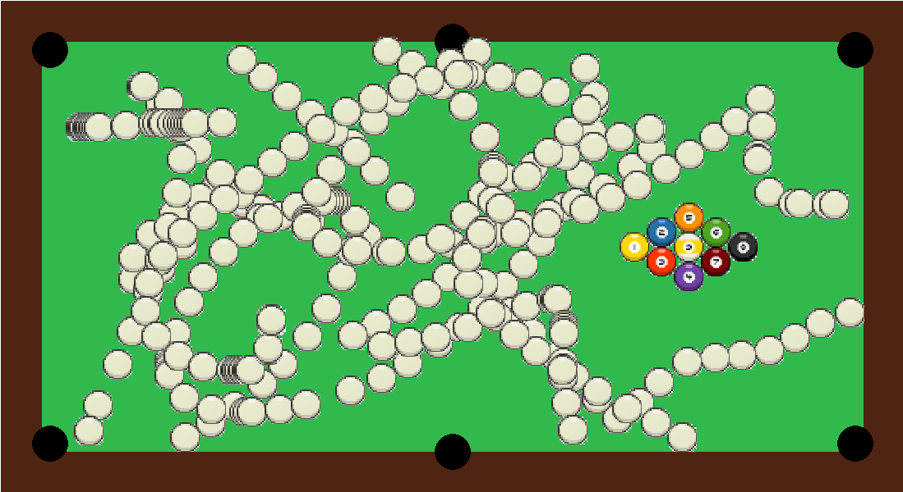
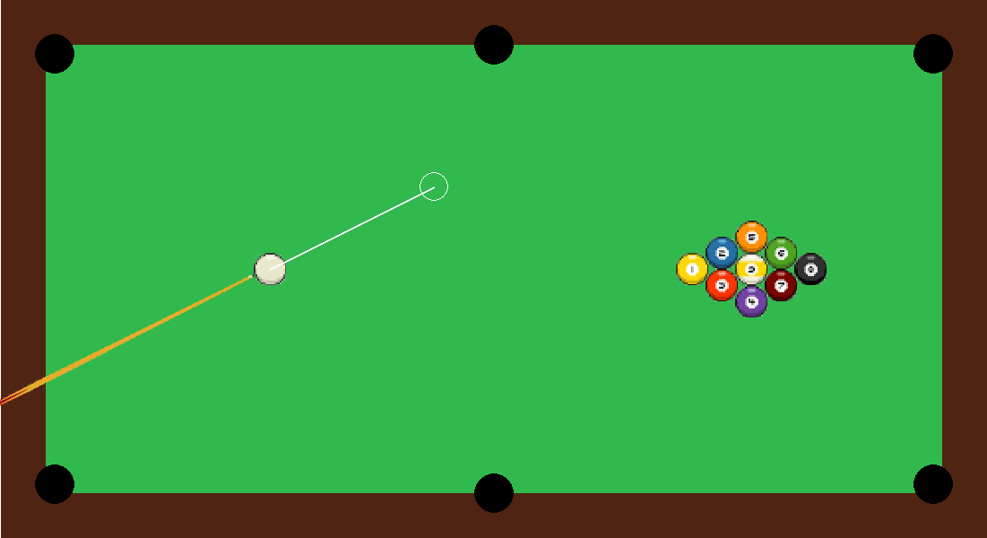
Pygame!
UPDATE !
VẼ VÀ HIỂN THỊ !
Ví Dụ: Nếu Game không được cập nhập qua từng khung hình
Hiển thị Bàn đánh, cơ, bi được sắp xếp theo tọa độ, lỗ,….

Slide 10
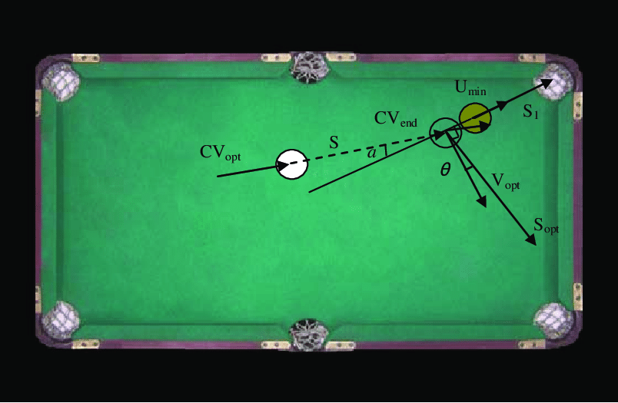
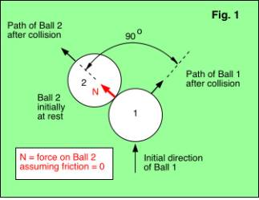
Vật Lý, Toán Học, Trắc Địa
Vật Lý
Viết hàm tính hướng và tốc độ của 2 bi sau khi va chạm
Toán Học
Viết tính khoảng cách giữa 2 điểm, sự chênh lệnh giữa hai góc, tọa độ mới sau khi va chạm,….
Trắc Địa
Tính toán góc phương vị của 2 bi khi va chạm

Slide 11
Thiết Kế Luật Chơi
8 Bi
9 Bi
Nếu bóng vào: Kiểm tra nếu bóng là bi sọc, trơn, đen
Nếu bi đen là bi cuối cùng: Kiểm tra điều kiện chạm bóng và quyết định đổi lượt hay thắng
Kiểm tra điều kiện bi cái
Tương tự bi 8 nhưng kiểm tra điều kiện chạm bóng trước

Slide 12
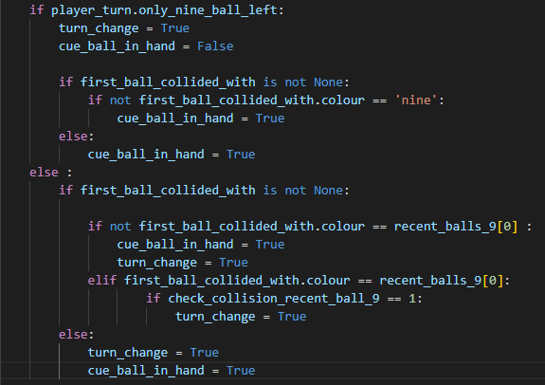
Ví dụ kiểm tra điều kiện chạm bóng
9 Bi
Tương tự bi 8 nhưng kiểm tra điều kiện chạm bóng trước

Slide 13
03
Kết Qủa
Kết quả đạt được, định hướng tương lai

Slide 14

Kết Qủa
Nhóm đã hoàn thành các mục tiêu đề ra
Trong tương lai nhóm sẽ tối ưu đồ họa cũng như thêm xoáy cho bóng

Slide 15
DEMO !
04
Demo kết quả

Slide 16
05
Phân Công
Phân công công việc

Slide 17
Phân Công Công Việc
Đỗ Đức Thịnh – 1952 0977 | Đào Xuân Bách – 1952 1229
Lên ý tưởng Viết báo cáo word Code Thiết kế trò chơi | Code Làm PowerPoint

Slide 18
Cảm Ơn Thầy Và Các Bạn Đã Lắng Nghe !!!

